Slide 1


Slide 2


Slide 3
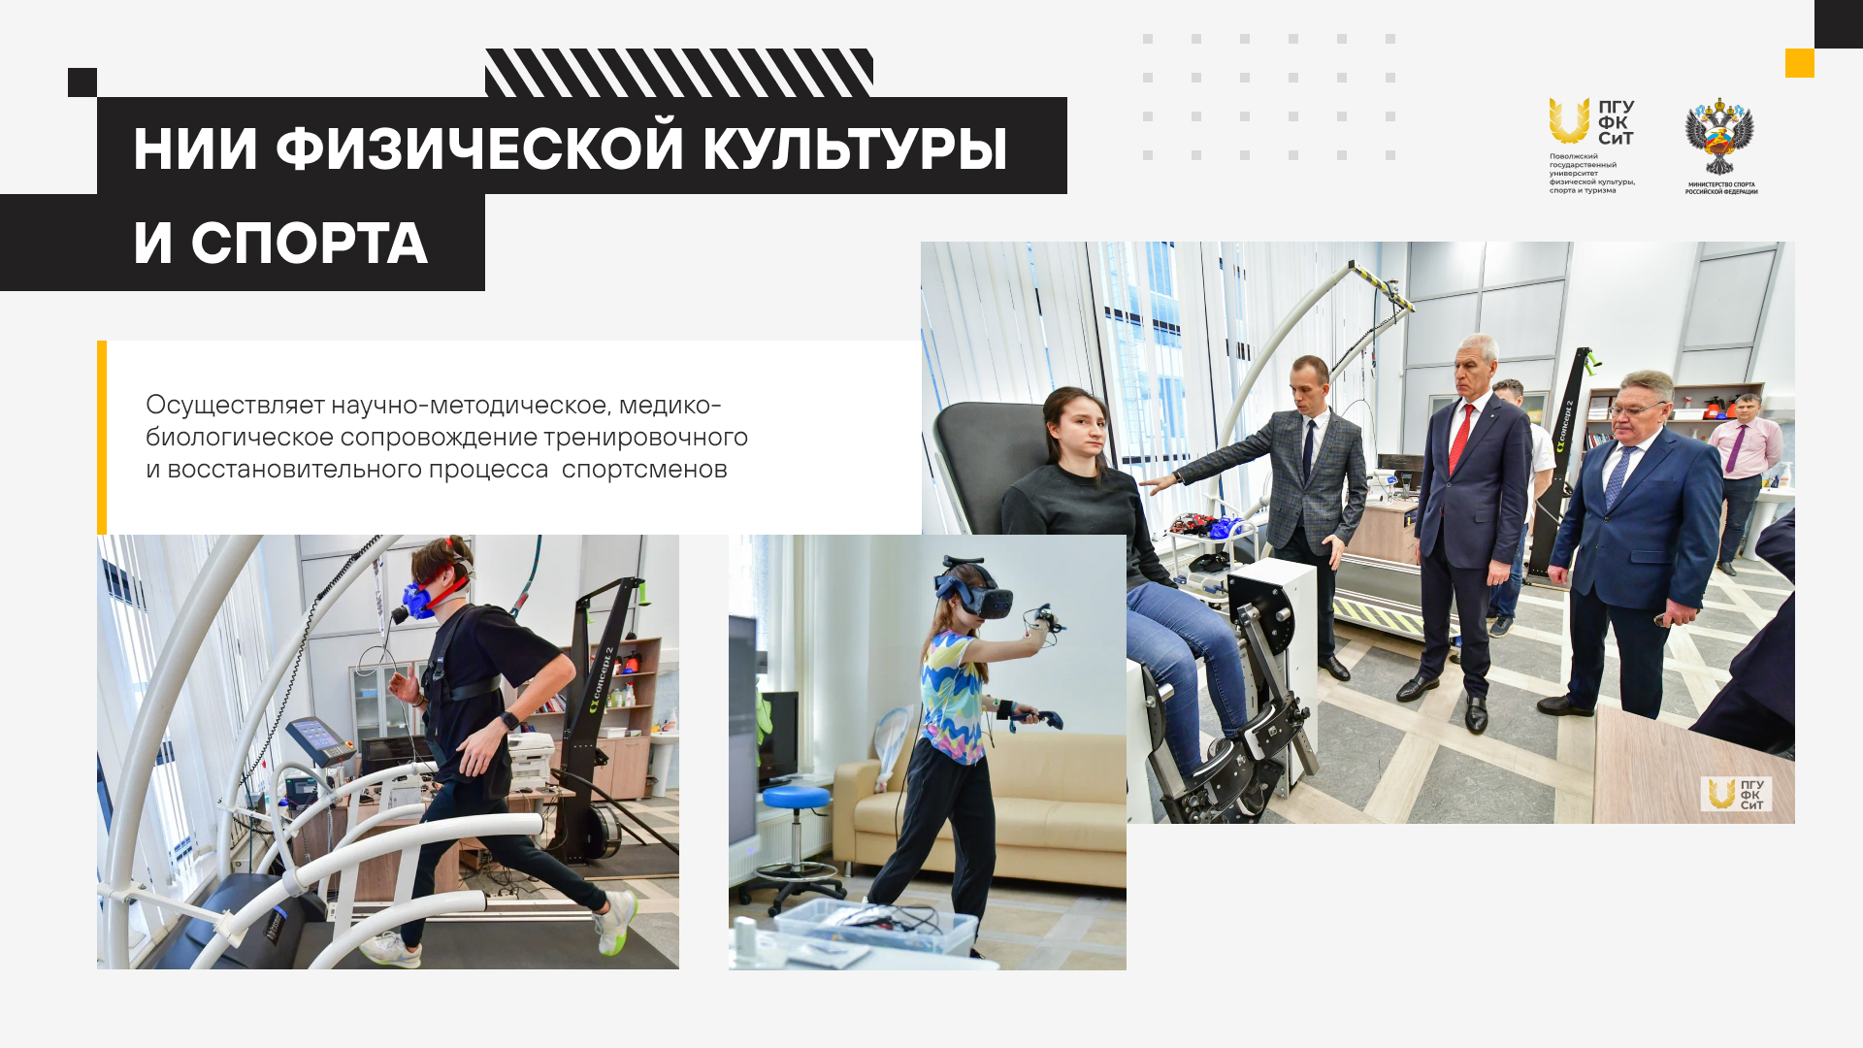

Slide 4


Slide 5
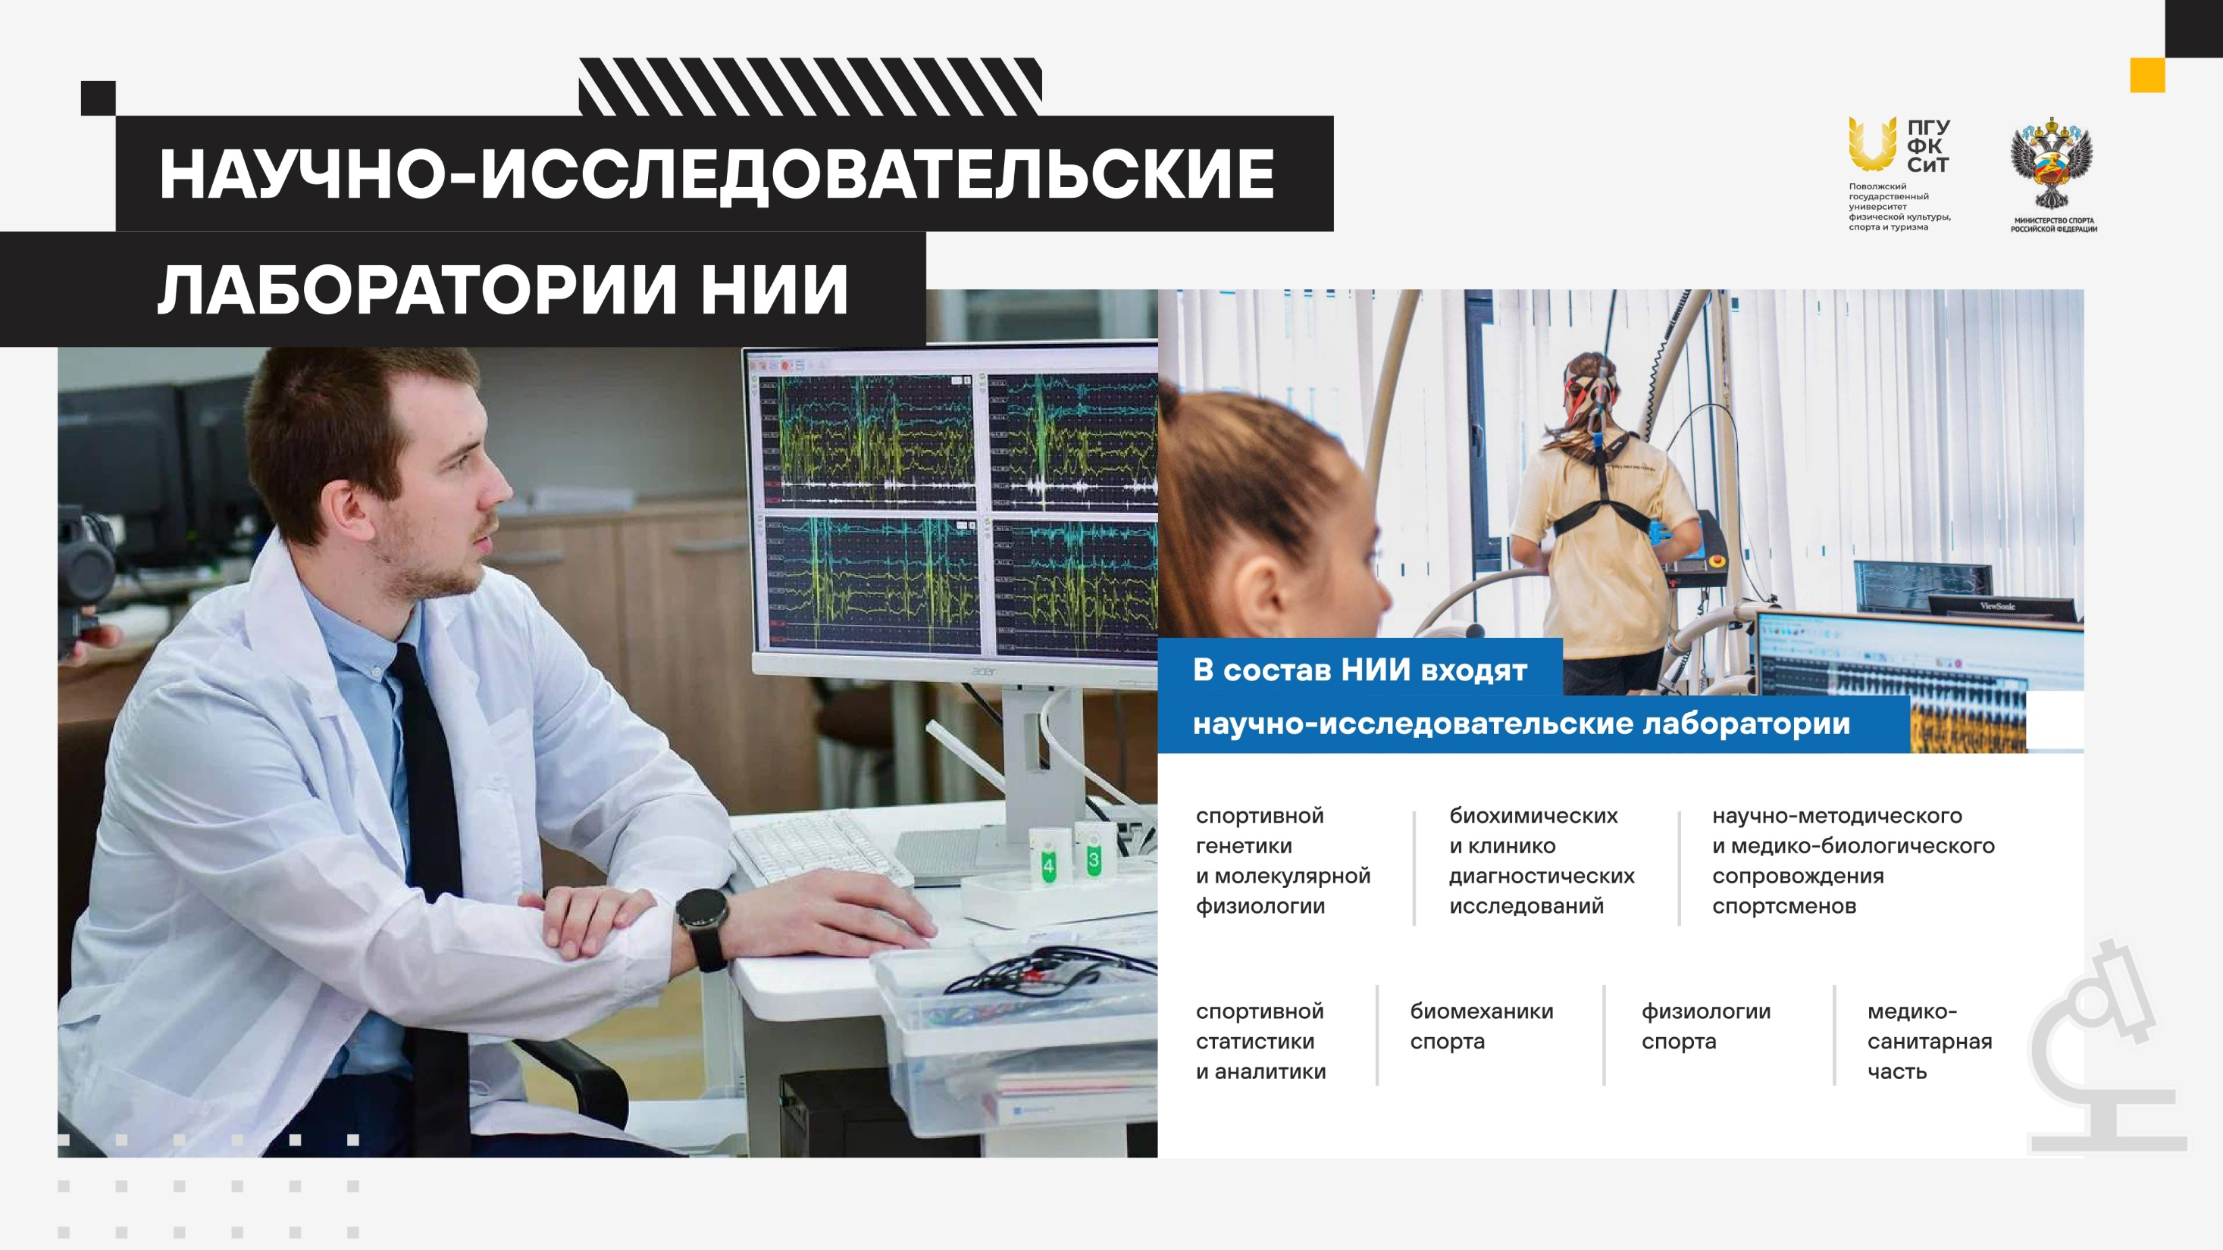

Slide 6


Slide 7


Slide 8


Slide 9
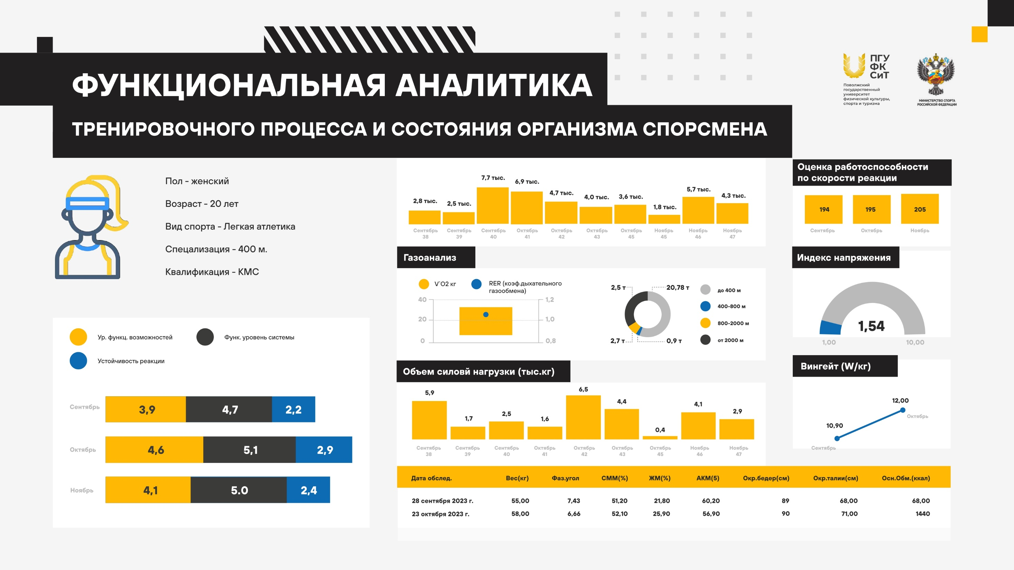

Slide 10
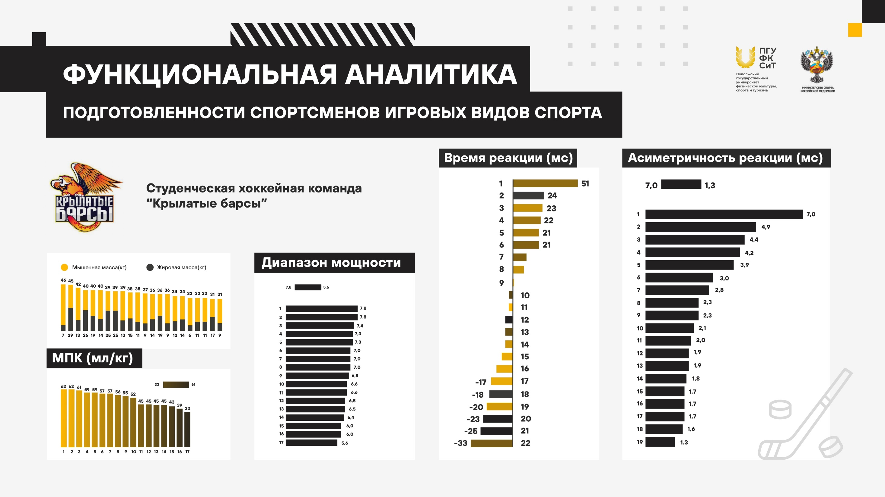

Slide 11
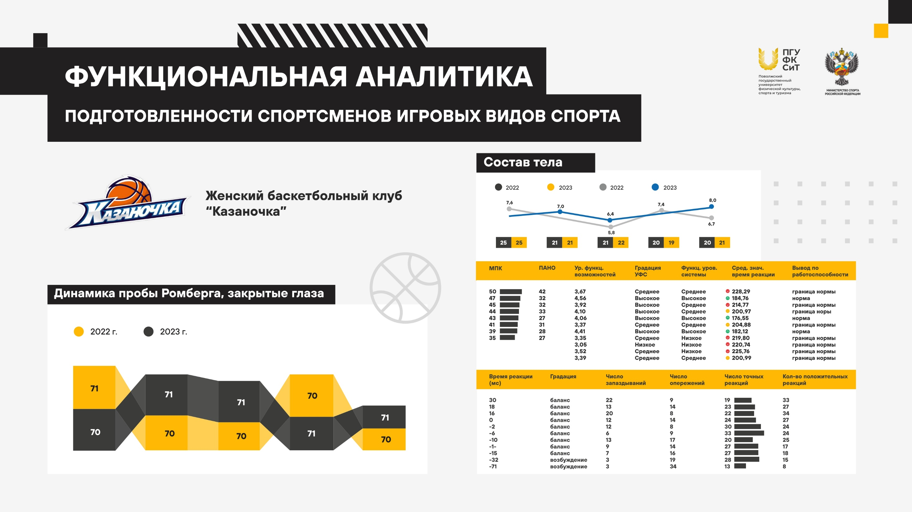

Slide 12
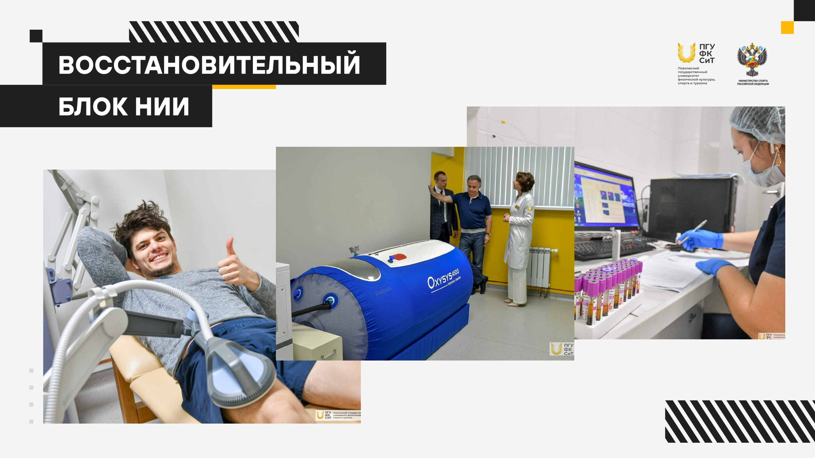

Slide 13
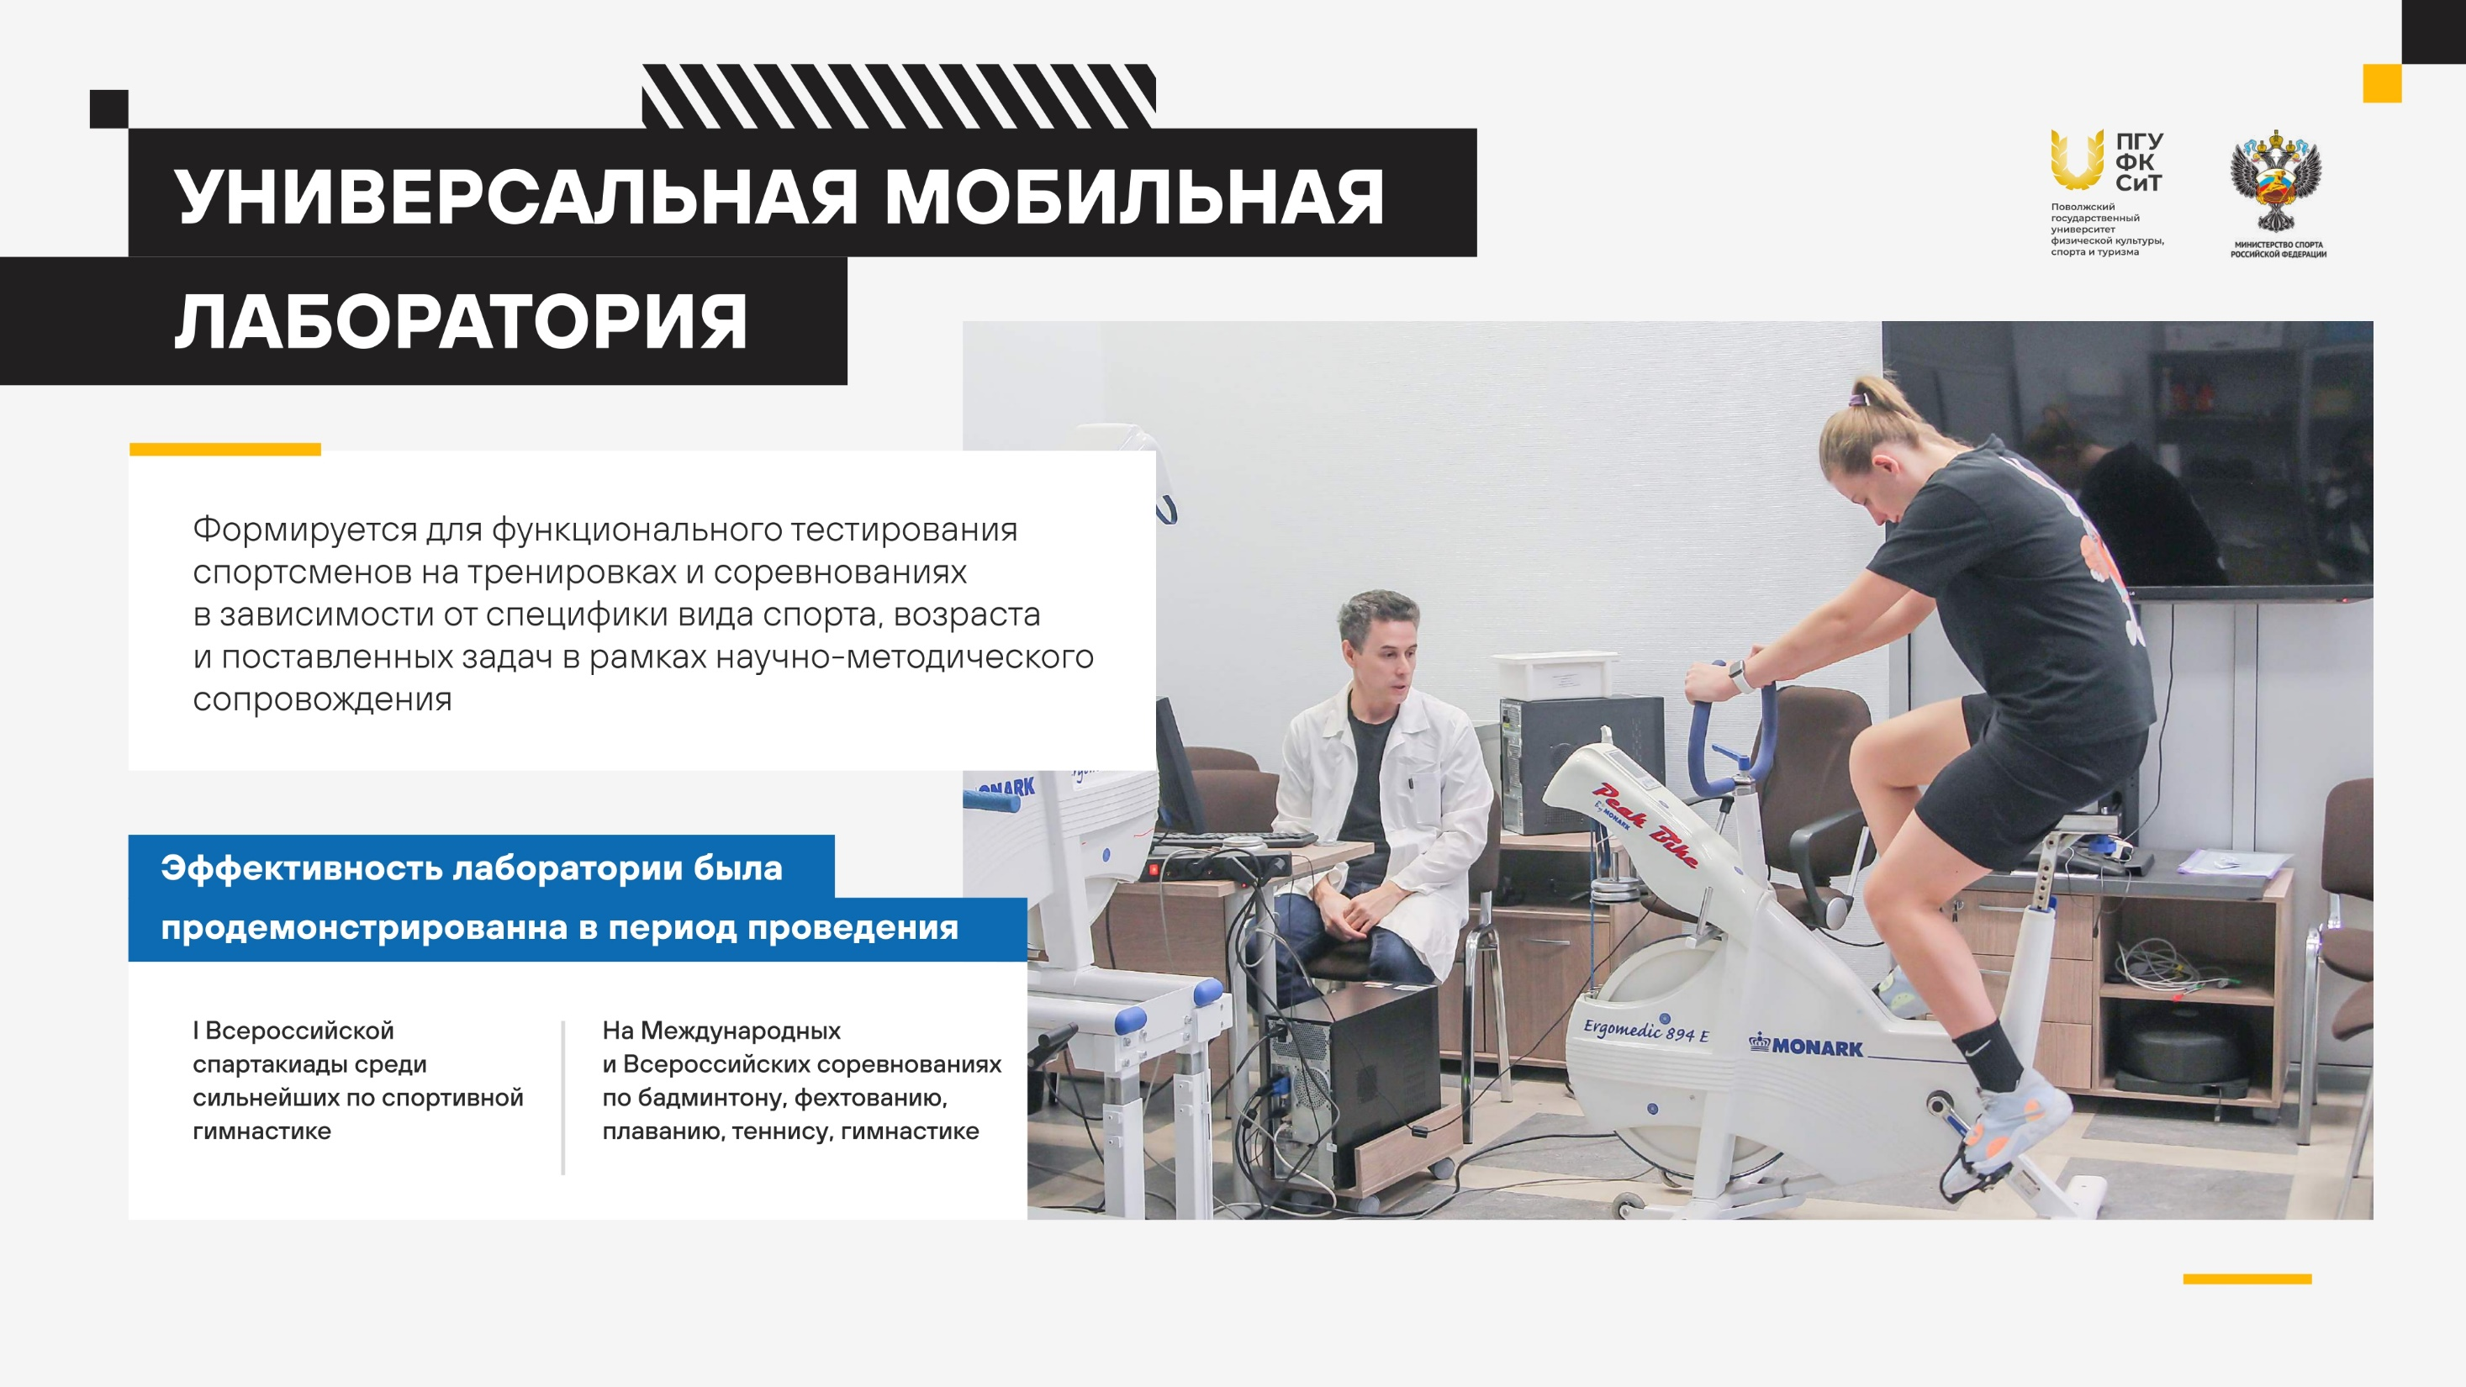

Slide 14


Slide 15
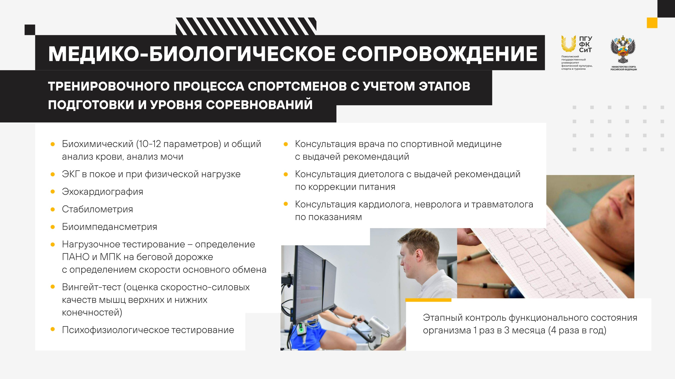

Slide 16
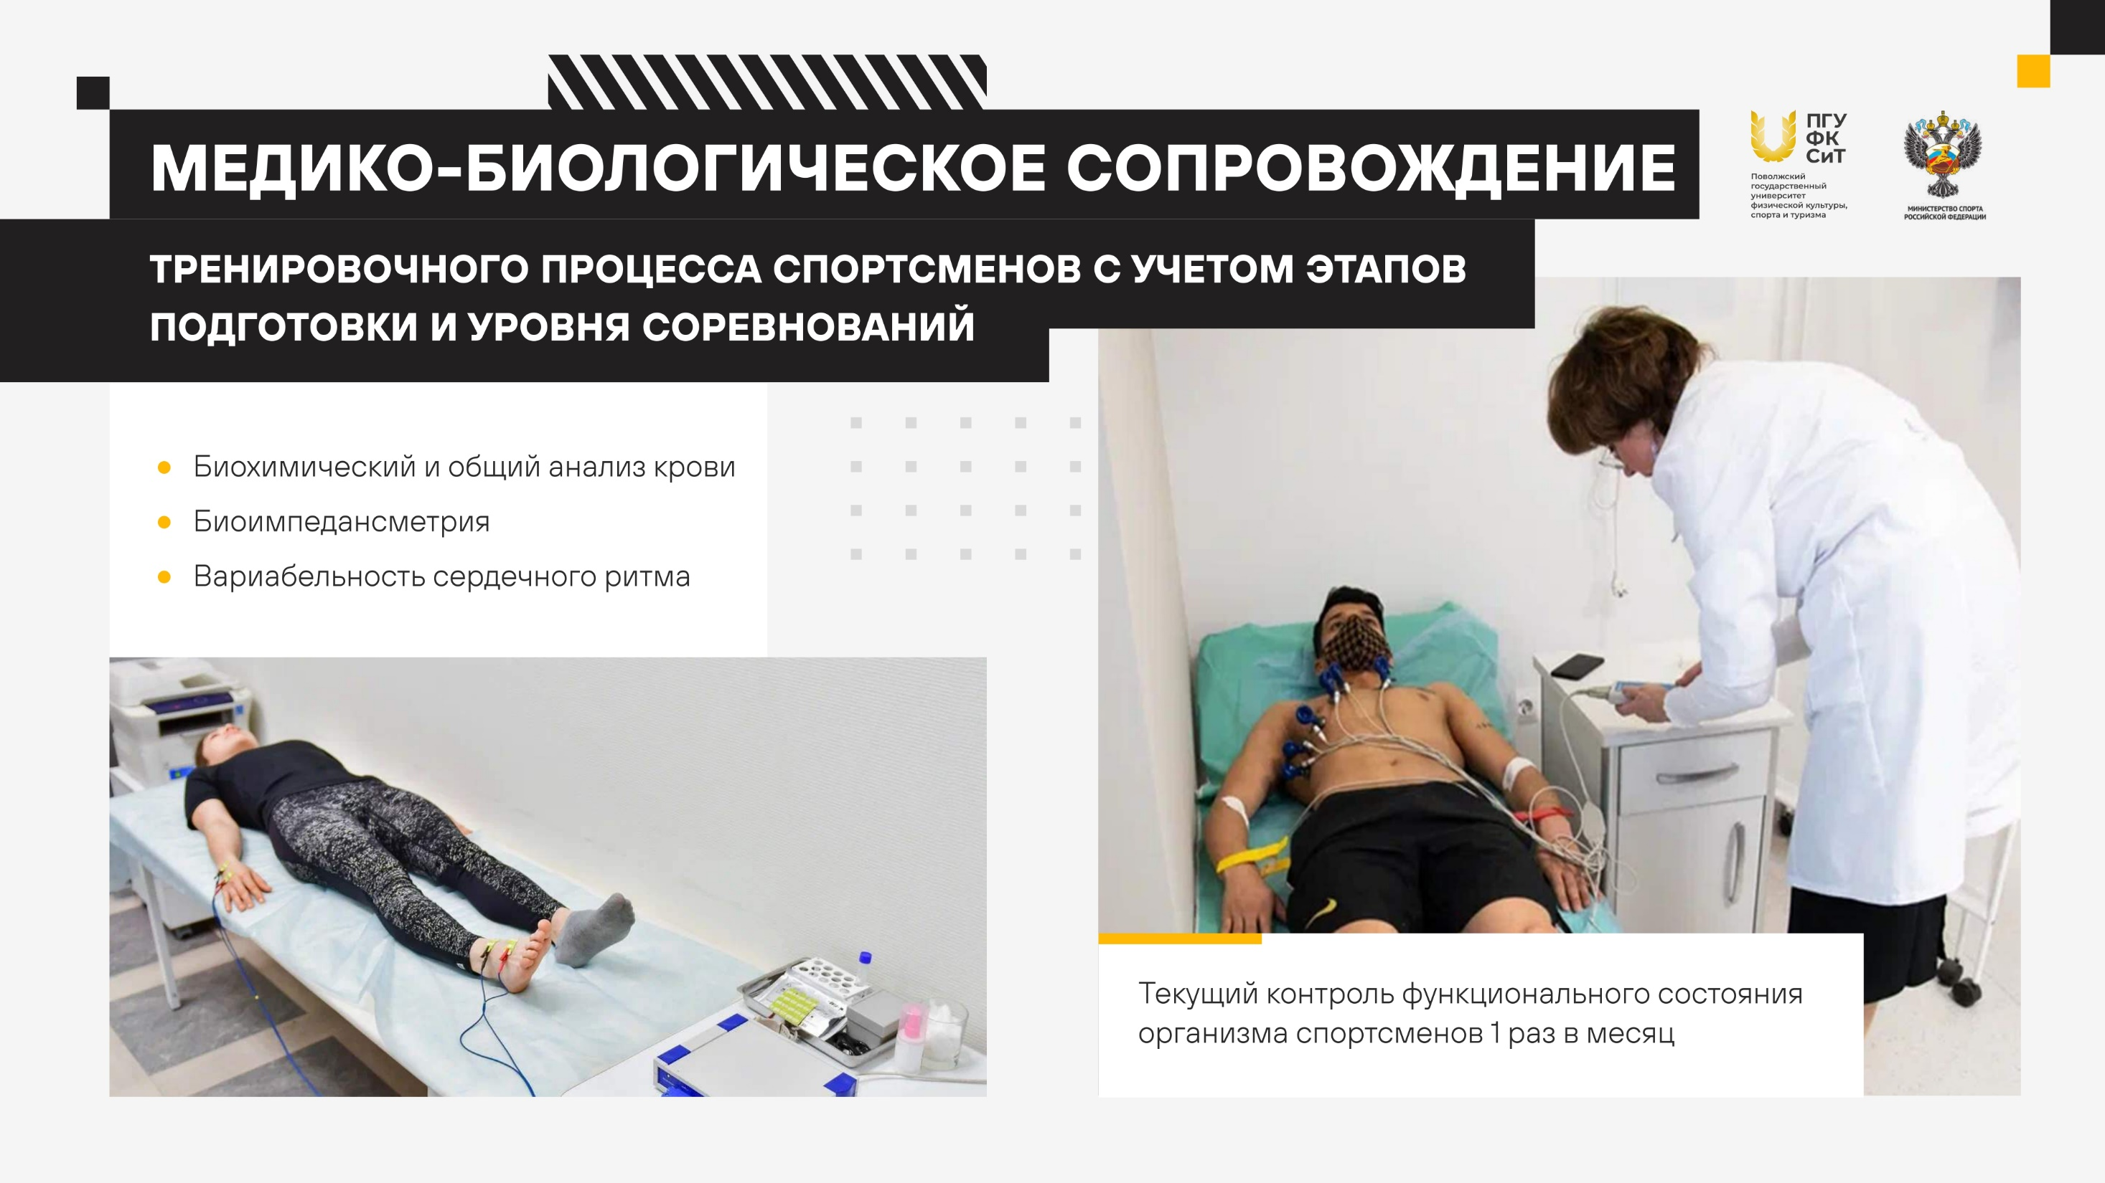

Slide 17


Slide 18


Slide 19


Slide 20
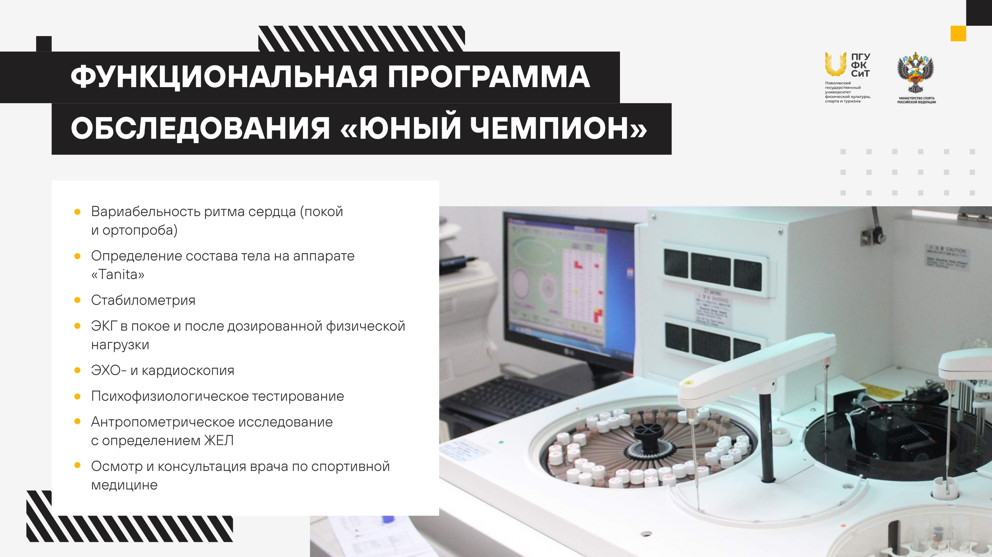

Slide 21


Slide 22


Slide 23


Slide 24
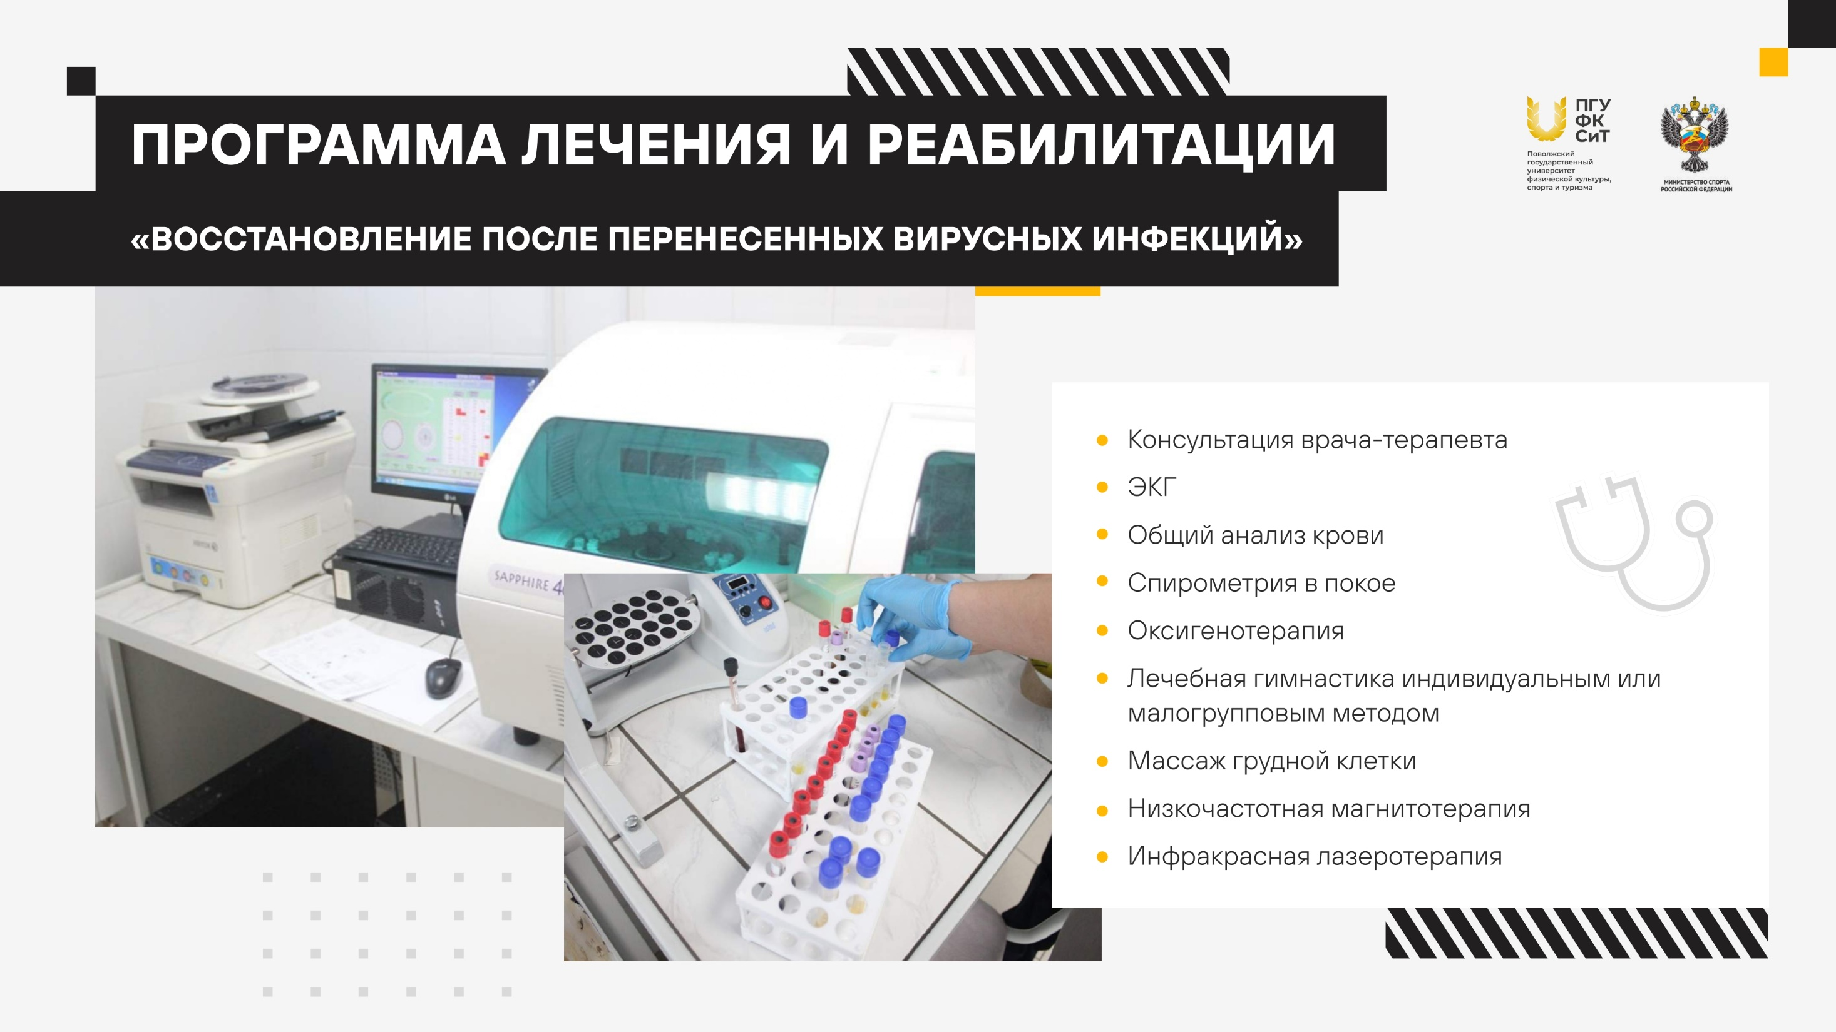

Slide 25
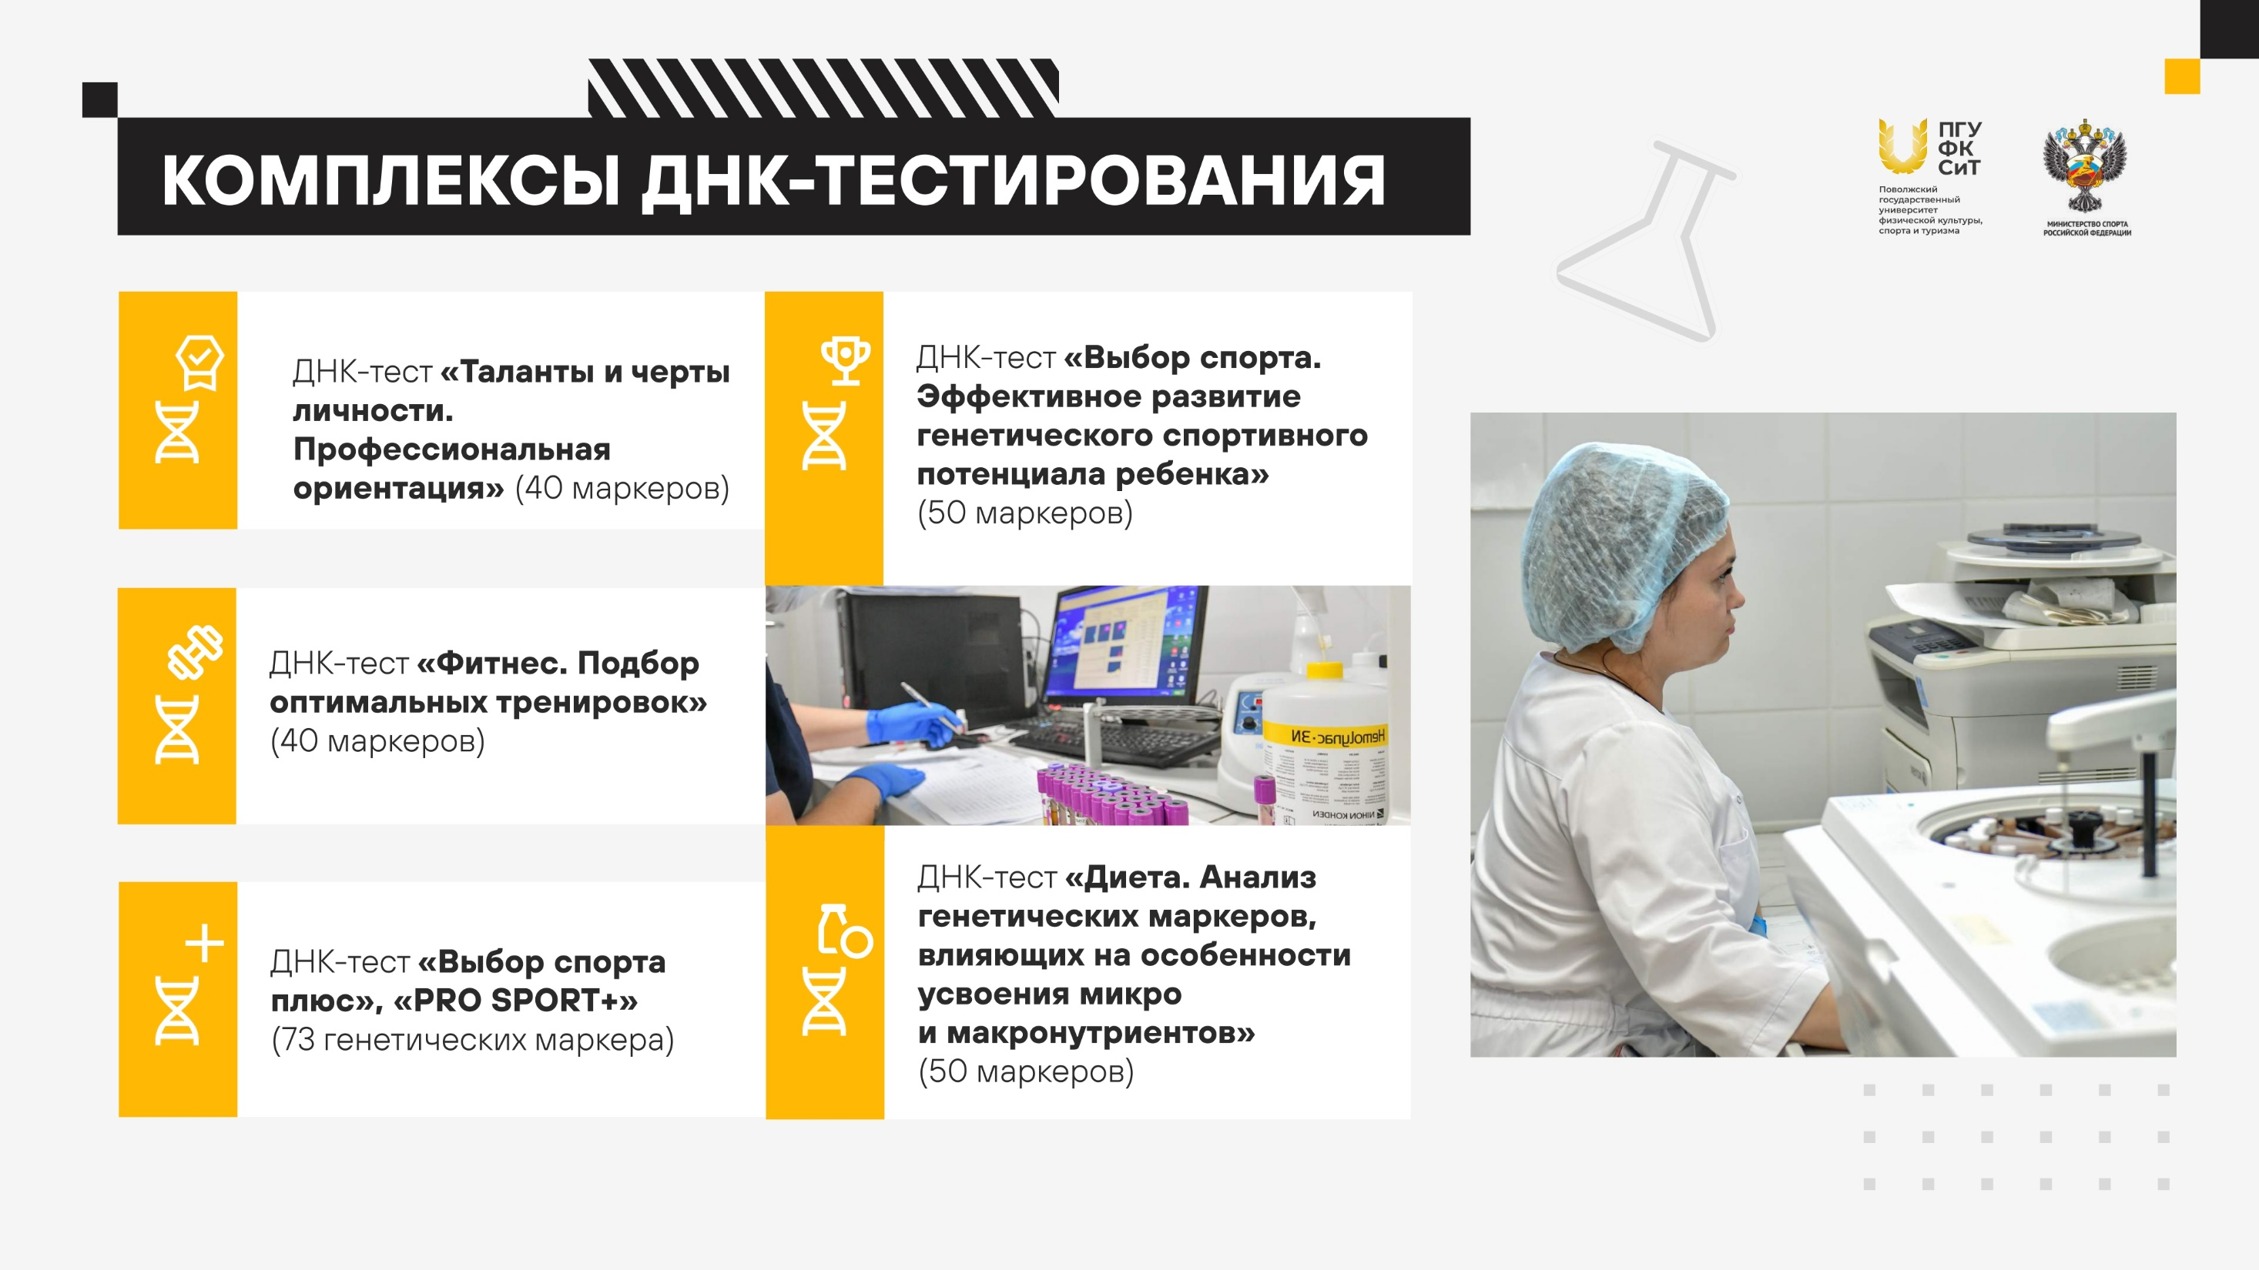

Slide 26


Slide 27


Slide 28


Slide 29
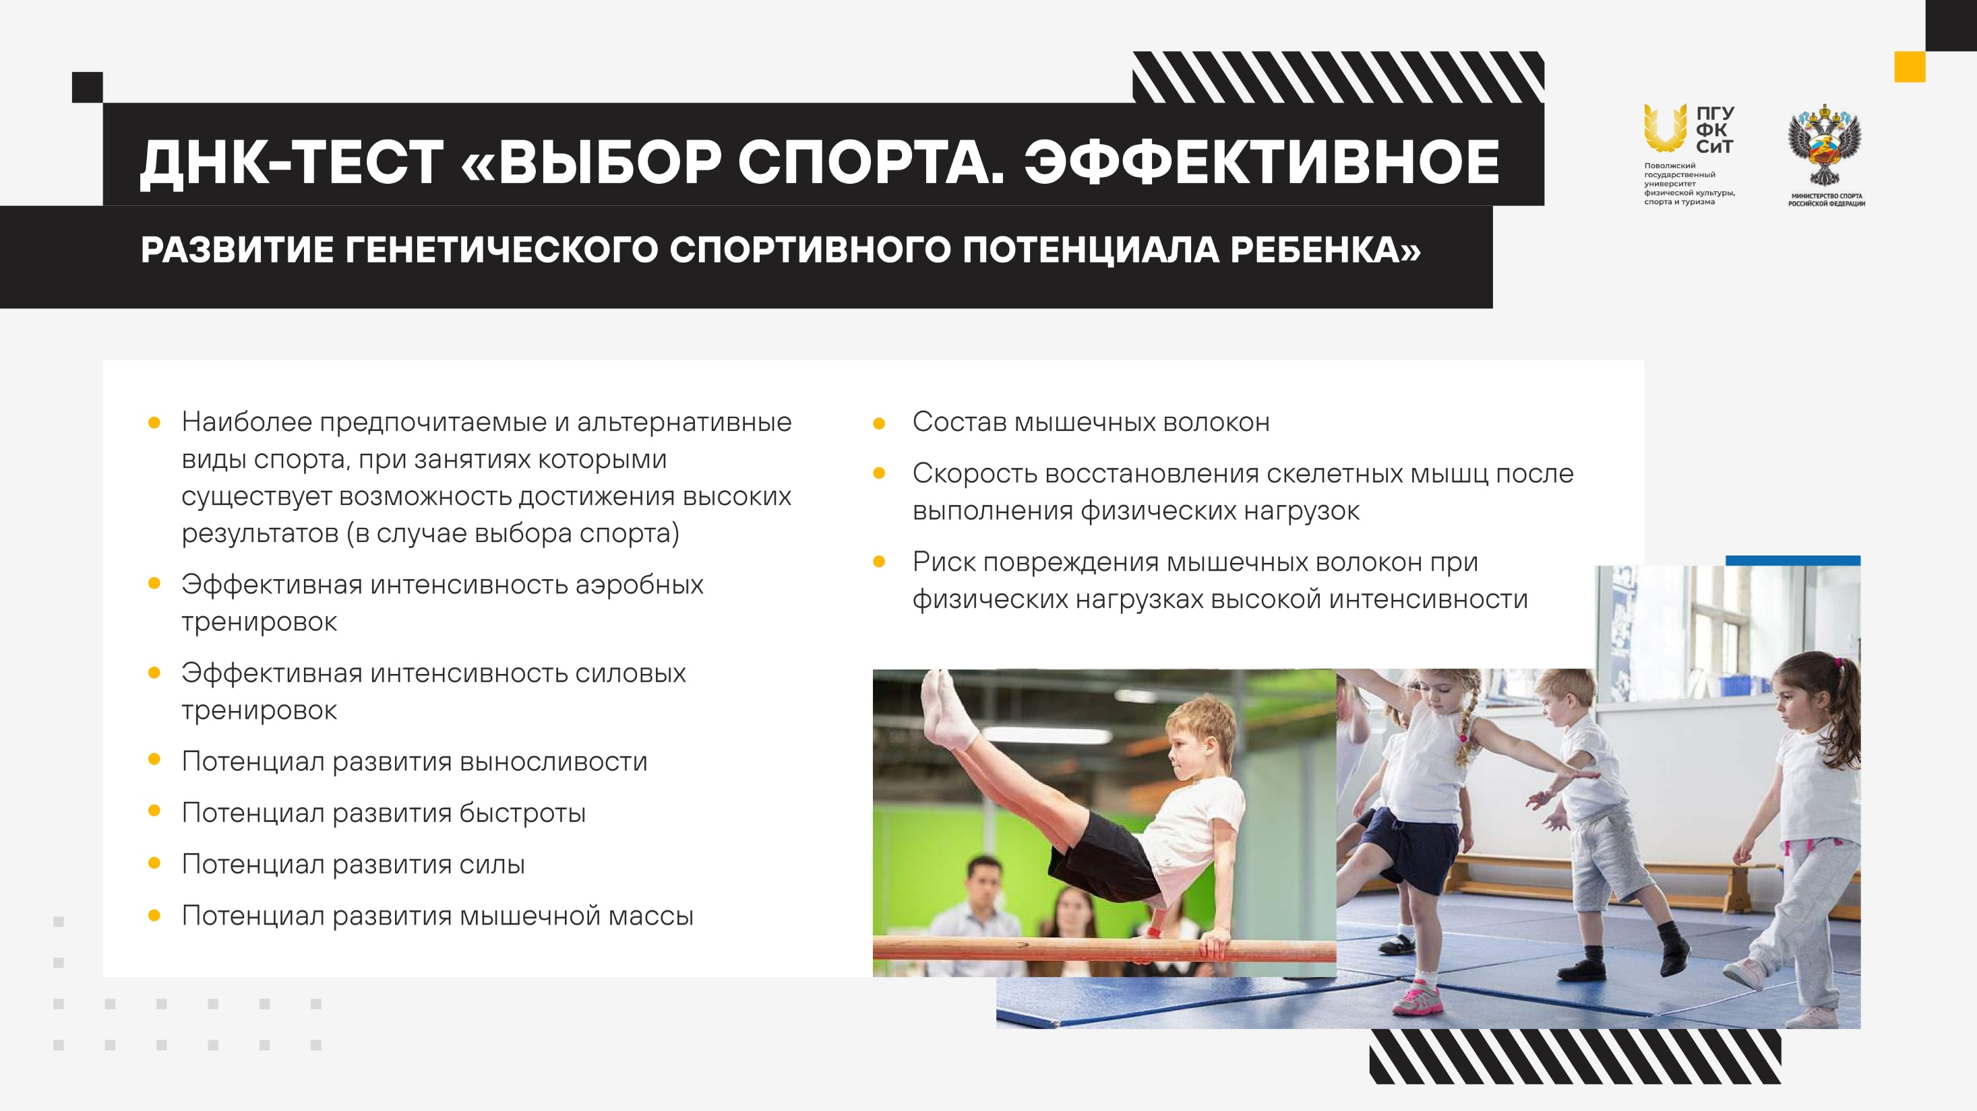

Slide 30
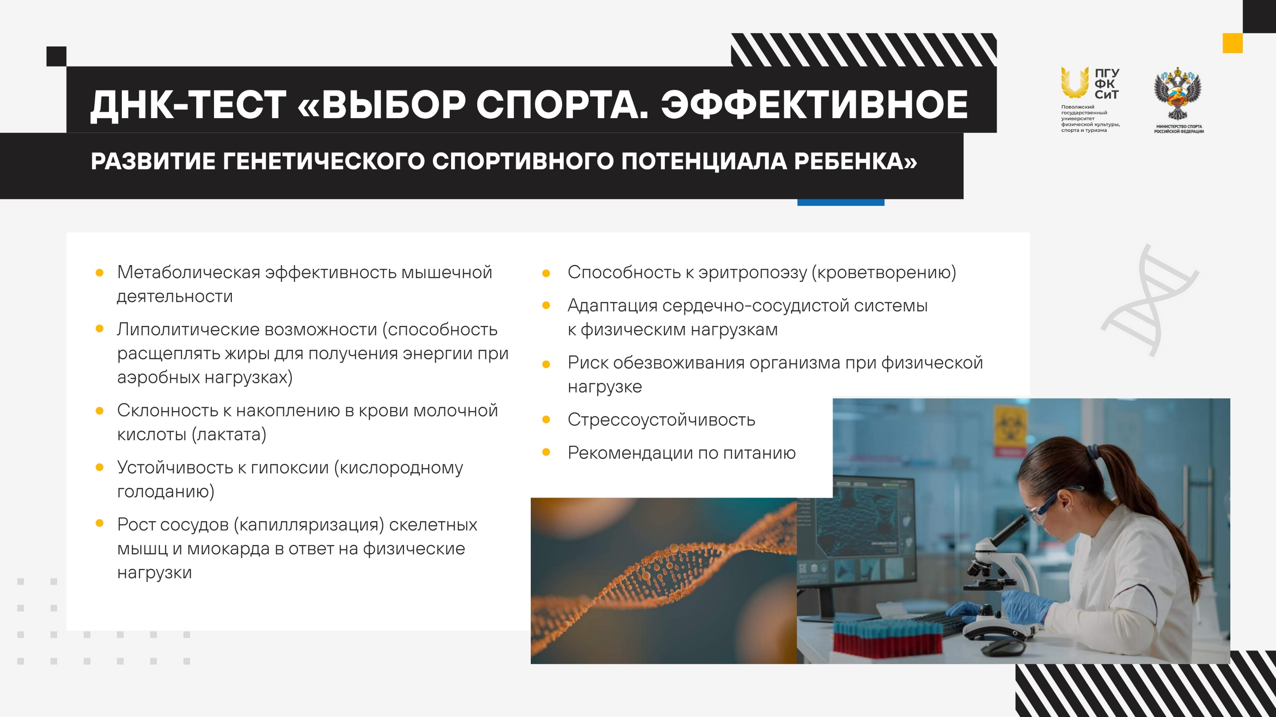

Slide 31
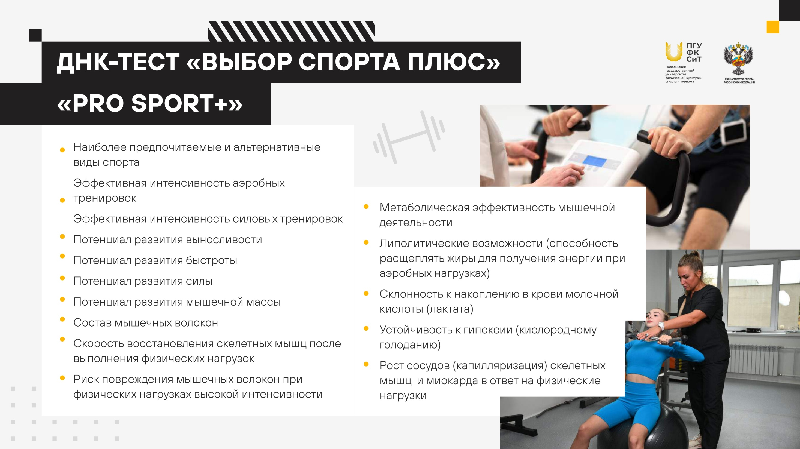

Slide 32


Slide 33


Slide 34

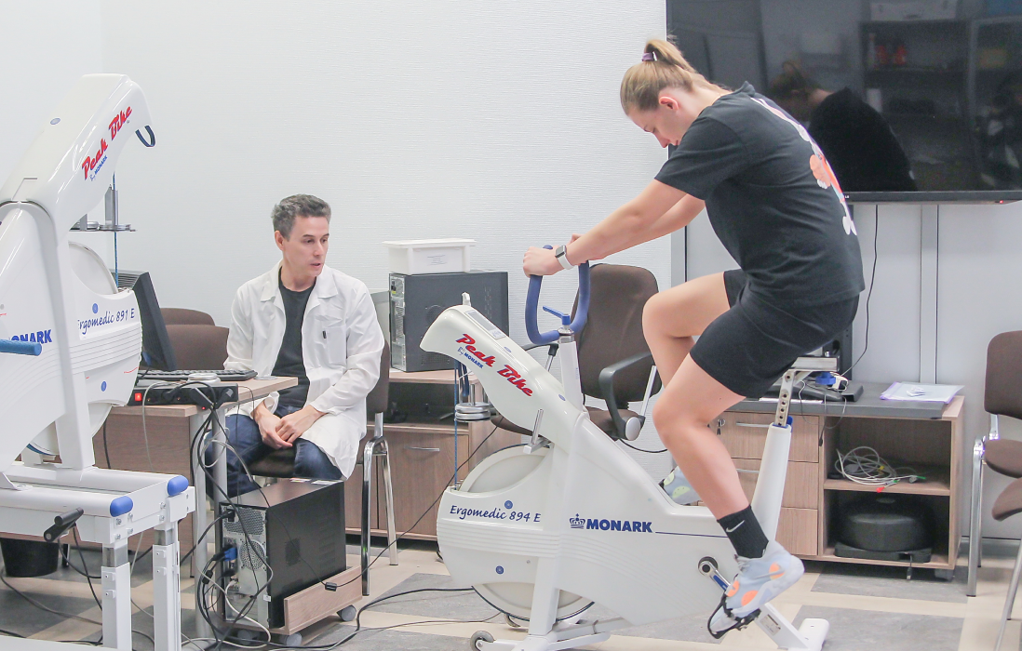

ЗАГОЛОВОК
Формируется для функционального тестирования спортсменов на тренировках и соревнованиях в зависимости от специфики вида спорта, возраста и поставленных задач в рамках научно-методического сопровождения
Эффективность лаборатории была продемонстрированна в период проведения
I Всероссийской спартакиады среди сильнейших по спортивной гимнастике
I Всероссийской спартакиады среди сильнейших по спортивной гимнастике

Slide 35
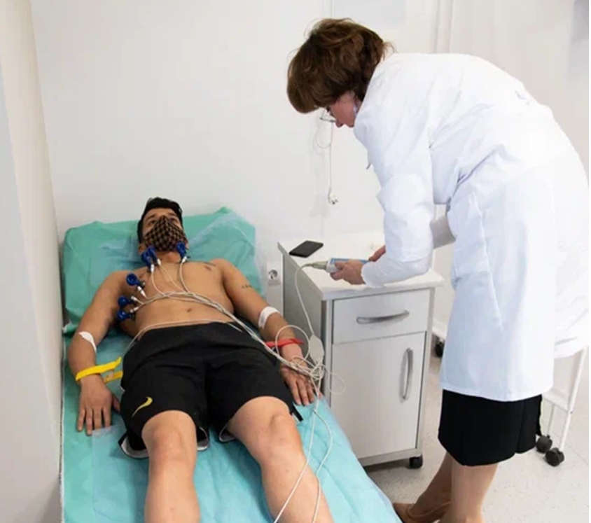
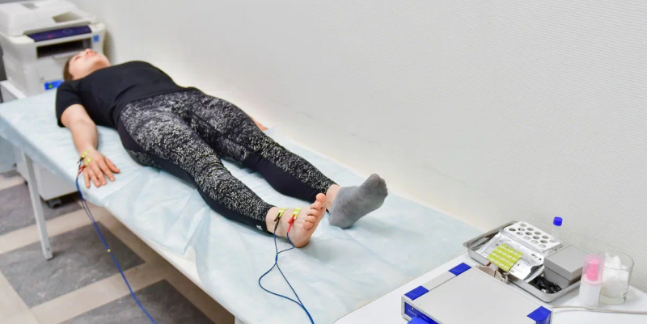
ЗАГОЛОВОК
Биохимический и общий анализ крови
Биоимпедансметрия
Вариабельность сердечного ритма
Текущий контроль функционального состояния организма спортсменов 1 раз в месяц

Slide 36



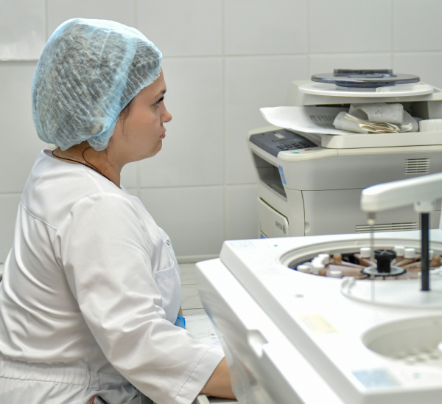
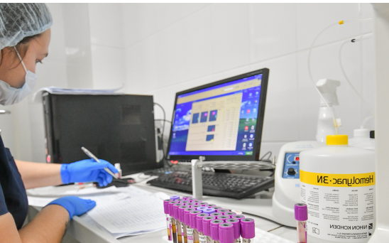



ЗАГОЛОВОК
ДНК-тест «Фитнес. Подбор оптимальных тренировок» (40 маркеров)
ДНК-тест «Фитнес. Подбор оптимальных тренировок» (40 маркеров)
ДНК-тест «Фитнес. Подбор оптимальных тренировок» (40 маркеров)
ДНК-тест «Фитнес. Подбор оптимальных тренировок» (40 маркеров)
ДНК-тест «Фитнес. Подбор оптимальных тренировок» (40 маркеров)

